Slide 1
ФИНАНСОВОЕ УПРАВЛЕНИЕ АДМИНИСТРАЦИИ СЕРЫШЕВСКОГО РАЙОНА
Бюджет для граждан
к проекту решения Совета народных депутатов
«Об исполнении районного бюджета за 2017 год»

Slide 2
Уважаемые жители Серышевского района!
Представляем Вашему вниманию основные показатели исполнения районного бюджета за 2017 год.
Одной из ключевых задач является обеспечение прозрачности и открытости бюджетного процесса.
Жители, и как налогоплательщики, и как потребители общественных благ должны быть уверены в том, что передаваемые ими средства используются прозрачно и эффективно, приносят конкретные результаты, как для общества в целом, так и для каждой семьи, для каждого человека.
На сайте администрации Серышевского района можно ознакомиться с показателями районного бюджета, итогами его исполнения, а также получить другую важную информацию.

Slide 3
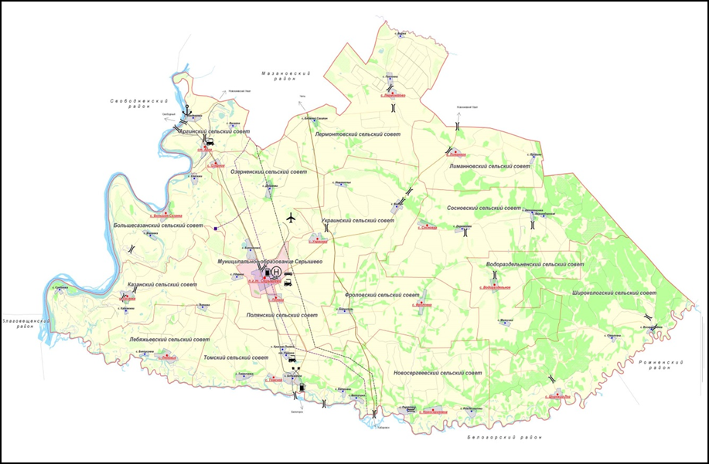
Основные характеристики Серышевского района
25 января 1935 года согласно постановлению президиума ВЦИК в составе Амурской области образован Белоноговский район. 1 апреля 1935 года Белоноговский район был переименован в Серышевский.
Район назван в честь Степана Михайловича Серышева, советского военного руководителя, борца за советскую власть на Дальнем Востоке.
С 1 января 2006] на территории района образованы 16 муниципальных образований: 1 городское и 15 сельских поселений.
Административный центр-
пгт. Серышево
Территория – 3805 км 2
Численность населения на 01.01.2017 года 24,5 тыс. человек
(в городском поселении проживает 40,2 %)

Slide 4
Основные понятия
Бюджет – форма образования и расходования денежных средств, предназначенных для финансового обеспечения задач и функций государства и местного самоуправления
Доходы бюджета – поступающие в бюджет денежные средства
Расходы бюджета – выплачиваемые из бюджета денежные средства
Дефицит бюджета – превышение расходов бюджета над его доходами
Профицит бюджета - превышение доходов бюджета над его расходами
Межбюджетные трансферты – средства, предоставляемые одним бюджетом бюджетной системы другому бюджету бюджетной системы (например, из бюджета Амурской области бюджету Серышевского района и бюджетам поселений района, а так же из бюджета Серышевского района бюджетам поселений)

Slide 5

Структура бюджетной системы Российской Федерации
Бюджетная система РФ состоит из бюджетов трех уровней:
•первый уровень – федеральный бюджет РФ и бюджеты государственных внебюджетных фондов;
•второй уровень –бюджет субъектов РФ и бюджеты государственных территориальных внебюджетных фондов;
•третий уровень – местные бюджеты (муниципальных районов, городских округов, городских и сельских поселений).
Бюджетная система РФ
Федеральный бюджет
Бюджеты государственных внебюджетных фондов
Бюджет субъектов РФ
Бюджеты государственных территориальных фондов
Местные бюджеты

Slide 6


Какие бюджеты формируются на территории Серышевского района?
Кто управляет и распоряжается бюджетом?
Консолидированный бюджет Серышевского района
Участники бюджетного процесса
Глава района
Совет народных депутатов
Администрация
Районный бюджет
Бюджеты поселений
Управления администрации
Муниципальные учреждения

Slide 7
Исполнение районного бюджета за 2017 год, млн. рублей

Slide 8

Доходы районного бюджета в 2017 году
Налоговые доходы-
137,8 млн. руб.:
НДФЛ- 118,5 млн. руб.,
Акцизы- 7,3 млн. руб.,
ЕНВД- 8,1 млн. руб.,
ЕСХН- 1,7 млн. руб.,
Патентная СНО- 0,1 млн. руб.,
Госпошлина- 2,0 млн. руб.
Неналоговые доходы-
19,8 млн. руб.:
Аренда земли и недвижимости- 17,4 млн. руб.,
Платежи за пользование природными ресурсами- 0,4 млн. руб.,
Продажа земли и недвижимости- 0,4 млн. руб.,
Платные услуги- 0,05 млн. руб.,
Штрафы- 1,6 млн. руб.
Безвозмездные поступления-
504,2 млн. руб.:
Дотации- 166,1 млн. руб.
Субсидии- 10,8 млн. руб.
Субвенции- 313,9 млн. руб.
Иные МБТ- 13,5 млн. руб.

Slide 9
ИЗМЕНЕНИЕ ОБЪЕМОВ ПОСТУПЛЕНИЙ ПО НАЛОГОВЫМ
ДОХОДАМ В 2017 ГОДУ
млн.рублей
Отклонение (+, - )
-9%
-9%
+100%
-22%
-26%

Slide 10
ДИНАМИКА ДОХОДОВ РАЙОННОГО БЮДЖЕТА В 2017 ГОДУ

Slide 11
Структура расходов областного бюджета по функциональной классификации, млн. руб.

Slide 12
Анализ исполнения расходов по функциональной классификации за 2017 год, млн.рублей
Наименование | План | Факт | Отклонение от плана
ОБЩЕГОСУДАРСТВЕННЫЕ ВОПРОСЫ | 59,0 | 55,6 | -3,4
НАЦИОНАЛЬНАЯ БЕЗОПАСНОСТЬ И ПРАВООХРАНИТЕЛЬНАЯ ДЕЯТЕЛЬНОСТЬ | 2,5 | 2,2 | - 0,3
НАЦИОНАЛЬНАЯ ЭКОНОМИКА | 19,5 | 19,5 | 0
ЖИЛИЩНО-КОММУНАЛЬНОЕ ХОЗЯЙСТВО | 161,4 | 149,4 | -12,0
ОБРАЗОВАНИЕ | 385,4 | 385,1 | -0,3
КУЛЬТУРА И КИНЕМАТОГРАФИЯ | 36,9 | 35,5 | -1,4
СОЦИАЛЬНАЯ ПОЛИТИКА | 42,2 | 42,0 | -0,2
ФИЗИЧЕСКАЯ КУЛЬТУРА И СПОРТ | 0,9 | 0,8 | -0,1
СРЕДСТВА МАССОВОЙ ИНФОРМАЦИИ | 1,5 | 1,4 | -0,1
МЕЖБЮДЖЕТНЫЕ ТРАНСФЕРТЫ ОБЩЕГО ХАРАКТЕРА БЮДЖЕТАМ СУБЪЕКТОВ РОССИЙСКОЙ ФЕДЕРАЦИИ И МУНИЦИПАЛЬНЫХ ОБРАЗОВАНИЙ | 69,2 | 69,2 | 0
ВСЕГО | 778,5 | 760,7 | -17,8
Исполнение бюджета по расходам за 2017 год при утвержденных бюджетных назначениях 778,5 млн. рублей составило 760,7 млн. рублей или 97,7 %.
Основной причиной исполнения расходов не в полном объеме является экономия средств по торгам.

Slide 13
Расходы бюджета по муниципальным программам
В целях повышения эффективности и результативности бюджетных расходов Администрацией Серышевского района принято решение: формировать и исполнять расходную часть районного бюджета через реализацию 7 муниципальных программ. Районный бюджет на 2017 – 2019 годы - программный бюджет.
Муниципальная программа – это документ, определяющий:
цели и задачи муниципальной политики в определенной сфере;
способы их достижения;
четкое определение объемов используемых финансовых ресурсов.

Slide 14

Муниципальная программа «Развитие образования Серышевского района на 2014-2020 годы»
Цель: Обеспечение доступности качественного образования, соответствующего инновационному развитию экономики, современным требованиям общества, каждого гражданина, а также процессов интеграции в мировое сообщество
Расходы по программе (тыс.рублей): | План | Факт
Всего, в т.ч.: | 412 835,6 | 412 459,7
Подпрограмма "Развитие профессионального образования" | 440,0 | 440,0
Подпрограмма "Развитие дошкольного, общего и дополнительного образования детей" | 374 078,3 | 373 998,5
Подпрограмма "Развитие системы защиты прав детей" | 28 204,7 | 28 687,5
Подпрограмма "Обеспечение реализации государственной программы и прочие мероприятия в области образования" | 9 512,6 | 9 333,6
Основные результаты: | План | Факт
Удельный вес численности выпускников образовательных организаций профессионального образования очной формы обучения, трудоустроившихся в течение одного года после окончания обучения по полученной специальности (профессии), в общей их численности, % | 46,7 % | 51,6 %
Доступность дошкольного образования (отношение численности детей 3 - 7 лет, которым предоставлена возможность получать услуги дошкольного образования, к численности детей в возрасте 3 - 7 лет, скорректированной на численность детей в возрасте 5 - 7 лет, обучающихся в школе), % | 100 % | 100 %
Отношение среднего балла ЕГЭ (в расчете на 1 предмет) в 10 процентах школ с лучшими результатами ЕГЭ к среднему баллу ЕГЭ (в расчете на 1 предмет) в 10 процентах школ с худшими результатами ЕГЭ, % | 2,1 % | 1,6 %
Доля детей, оставшихся без попечения родителей, переданных на воспитание в семьи граждан РФ, постоянно проживающих на территории РФ (на усыновление (удочерение) и под опеку (попечительство)), в том числе по договору о приемной семье, % | 72,8 % | 73,2 %
Удельный вес численности молодых людей в возрасте от 14 до 30 лет, участвующих в деятельности молодежных общественных объединений, в общей численности молодых людей от 14 до 30 лет, % | 49,1 % | 49,2 %

Slide 15
Муниципальная программа «Повышение эффективности деятельности органов местного самоуправления Серышевского района на 2015-2020 годы»
Цель: Совершенствование деятельности органов местного самоуправления Серышевского района и повышение качества управления
Расходы по государственной программе (млн.рублей): | План | Факт
Всего, в т.ч.: | 130 845,9 | 127 098,2
Подпрограмма «Повышение эффективности управления муниципальными финансами и муниципальным долгом Серышевского района» | 78 534,6 | 78 229,9
Подпрограмма «Повышение эффективности использования государственного имущества Амурской области» | 10 540,5 | 9 052,0
Подпрограмма «Развитие муниципальной службы в Серышевском районе» | 41 656,8 | 39 816,3
Основные результаты: | План | Факт
Доля расходов областного бюджета, формируемых в рамках государственных программ, в общем объеме расходов областного бюджета без учета целевых безвозмездных поступлений, % | 96,8 | 96,3
Доля используемых областных объектов в общем количестве областных объектов, % | 99,1 | 99,1
Доля граждан, использующих механизм получения государственных и муниципальных услуг в электронной форме, % | 20 | 20
Количество некоммерческих организаций на территории региона, ед. | 940 | 960
Уровень производственного травматизма (численность пострадавших с утратой трудоспособности на 1 рабочий день и более и со смертельным исходом в расчете на 1000 работающих) | 1,98 | 1,98

Slide 16
Межбюджетные трансферты муниципальным образованиям в 2017 году в рамках государственной программы «Повышение эффективности деятельности органов государственной власти и управления Амурской области на 2014-2020 годы»
Цель: Создание условий для эффективного выполнения полномочий органами местного самоуправления
В целях обеспечения сбалансированности и устойчивости бюджетной системы местным бюджетам в 2017 году перечислены:
дотация на сбалансированность муниципальных районов (городских округов) ;
дотация на выравнивание бюджетной обеспеченности поселений ;
дотация на выравнивание бюджетной обеспеченности муниципальных районов (городских округов) .

Slide 17
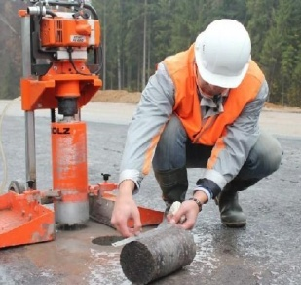
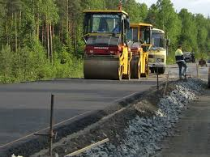
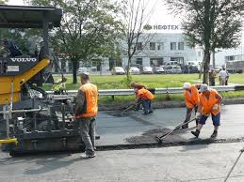
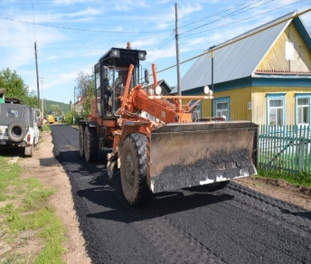
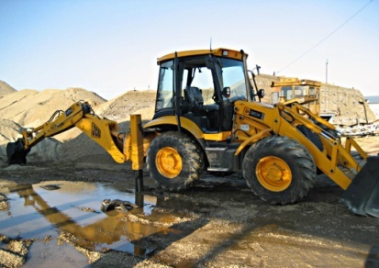
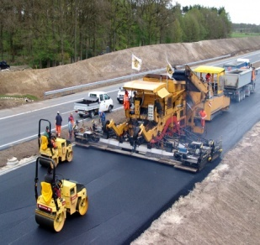



Подпрограмма «Развитие сети автомобильных дорог общего пользования Серышевского района 2014-2020 годы»
Расходы дорожного фонда за 2017 год – всего 6,7 млн.рублей
Содержание ГКУ «Амурупрадор» с учетом уплаты налога на имущество автомобильных дорог | Строительство и реконструкция автомобильных дорог регионального значения | Содержание и ремонт автомобильных дорог регионального значения | Субсидии муниципальным образованиям на местные дороги | Мероприятия по ликвидации чрезвычайных ситуаций и последствий стихийных бедствий - восстановление дорог после наводнения 2013 года | Капитальный ремонт автомобильных дорог регионального значения
Показатели исполнения по расходам дорожного фонда
Завершены работы по строительству и реконструкции 35,2 км дорог по 11 объектам и 704,5 пог.м на 5 мостах . Выполнены проектные работы для 24 объектов дорожного хозяйства. | Отремонтировано 98,5 км дорог и 231,3 пог.м мостов, обеспечено содержание 6204 км автомобильных дорог регионального значения. | Приведено в нормативное состояние 59,4 км дорог и 223 пог.м искусственных сооружений, восста-новлено освещение на 11 км автомобильных дорог местного значения. | Восстановлено 736 км дорог, пострадавших в результате крупномасштабного наводнения, в т.ч. 429,1 км - региональные дороги, 306,9 км – местные дороги. | Проведен капитальный ремонт 16,8 км региональных дорог.

Slide 18


Повышение качества жизни граждан отдельных категорий, проживающих в Серышевском районе Амурской области
Расходы за 2017 год сложились
Основные результаты | Факт
Количество граждан, получивших услуги по социальному обслуживанию (чел.) | 24 452
Доля семей с детьми, получивших меры социальной поддержки (%) | 100
Доля граждан, получивших меры социальной поддержки (%) | 100
Доля доступных для инвалидов объектов в общем объеме объектов (%) | 36,2

Slide 19

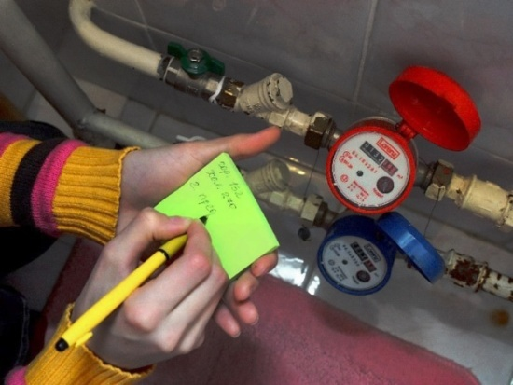
Муниципальная программа «Модернизация жилищно-коммунального комплекса, энергосбережение и повышение энергетической эффективности в Серышевском районе на 2017 - 2019 годы» за 2017 год
Цель программы: Повышение качества и надежности предоставления жилищно-коммунальных услуг, повышение качества жилищного обеспечения граждан
Расходы на жилищное хозяйство
Расходы на коммунальное хозяйство
1) Сдерживание роста платы населения за коммунальные услуги за счет установления льготного тарифа на тепловую энергию. Возмещение расходов организациям ЖКХ от установления льготного тарифа составило 834,8 млн. руб.
В краткосрочный план на 2014-2015 гг. включен 31 многоквартирный дом. По заключенным в 2014 году 60 договорам подряда выдано авансовых платежей на сумму 25,0 млн. рублей.
2) Снижен износ объектов коммунальной инфраструктуры до уровня 55% за счет предоставления финансовой помощи органам местного самоуправления в сумме 365,1 млн. руб.
3) Содействие в укреплении финансовой устойчивости организаций ЖКХ за счет оказания им государственной поддержки в сумме 1 203,2 млн. руб.

Slide 20
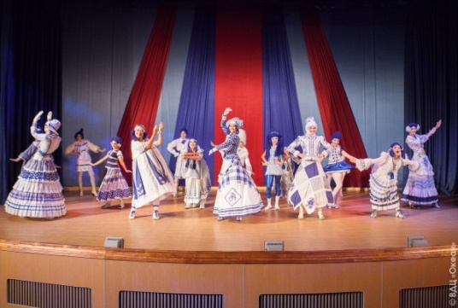
Муниципальная программа «Развитие и сохранение культуры и искусства на 2014-2020 годы»
Цель : Обеспечение прав граждан на культурную деятельность и свободный доступ к ценностям культуры и искусства, а также сохранение национальной самобытности народов
Расходы по программе, (млн.рублей) | План | Факт
Всего, в том числе: | 331,9 | 309,2
Профессиональное искусство | 111,1 | 105,4
Народное творчество и досуговая деятельность | 32,2 | 23,8
Архивное дело | 16,8 | 16,3
Историко-культурное наследие | 36,9 | 35
Библиотечное обслуживание | 48,5 | 47,8
Мероприятия в сфере культуры и искусства | 28,6 | 28,4
Основные результаты | План | Факт
Удельный вес населения Амурской области, посещающего театрально зрелищные, концертные мероприятия, в общей численности населения, в процентах | 20,67 | 32,4
Доля населения Амурской области, охваченного музейным обслуживанием, в процентах | 58 | 60
Доля населения Амурской области, охваченного библиотечным обслуживанием, в процентах | 4,1 | 4,2
Объем архивных фондов, ед. хранения | 720500 | 720500

Slide 21

Муниципальная программа «Развитие физической культуры и спорта на 2014-2020 годы»
Цель : Создание условий, обеспечивающих возможность гражданам систематически заниматься физической культурой и спортом
Расходы по программе, (млн.рублей) | План | Факт
Всего, в том числе: | 203,7 | 197,6
Обеспечение деятельности ГАУ "Областного центра развития спорта" | 109,2 | 104,8
Совершенствование материально-технической базы для занятий физической культурой и спортом в муниципальных образованиях области | 5,5 | 5,5
Проведение областных смотров конкурсов и всероссийских массовых спортивных соревнований | 0,7 | 0,7
Осуществление единовременных выплат амурским спортсменам и их тренерам за высокие спортивные достижения | 0,9 | 0,9
Адресная финансовая поддержка спортивных организаций, осуществляющих подготовку спортивного резерва для сборных команд Российской Федерации | 7,5 | 7,5
Основные результаты | План | Факт
Доля населения Амурской области, систематически занимающегося физической культурой и спортом, в процентах | 14 | 16,3
Доля населения Амурской области с ограниченными возможностями здоровья и инвалидов, систематически занимающихся физической культурой и спортом, в общей численности данной категории населения области, в процентах | 2,5 | 2,5
Обеспеченность населения Амурской области спортивными сооружениями на 100 тыс. населения, ед. | 261 | 280
Количество победителей и призеров чемпионатов, кубков, первенств мира, Европы, России, чел. | 25 | 50

Slide 22
Контактная информация:
Финансового управления администрации Серышевского района Амурской области
Адрес: Амурская область, пгт. Серышево, Ленина ул., 7, 675355
Телефон: (41642) 21-334, 21-587
Факс: (41642) 21-334
Е-mail: serfin.amur@mail.ru
Website: http://admser.ru/финансы/

Slide 23
Межбюджетные трансферты за 2017 год
ДОХОДЫ
РАСХОДЫ
районный бюджет
бюджеты поселений
районный бюджет
бюджеты поселений
861,3
млн. руб.
27,2
млрд. руб.
55,2
млрд. руб.
29,6
млрд. руб.
19,4 млрд. руб. (МБТ*)
Доходы
консолидированного бюджета
Расходы
консолидированного бюджета
53,8 млрд. руб.
65,4 млрд. руб.
- межбюджетные трансферты местным бюджетам (МБТ)
Дефицит консолидированного бюджета составил 11,6 млрд.руб.

Slide 24
Виды финансовой помощи
В 2017 году из районного бюджета бюджетам поселений была оказана финансовая помощь на сумму 69,2 млн. рублей
Дотации на выравнивание бюджетной обеспеченности бюджетов поселений
35,0 млн. руб.
Иные межбюджетные трансферты на покрытие первоочередных расходов бюджетов поселений
34,2 млн. руб.

Slide 25

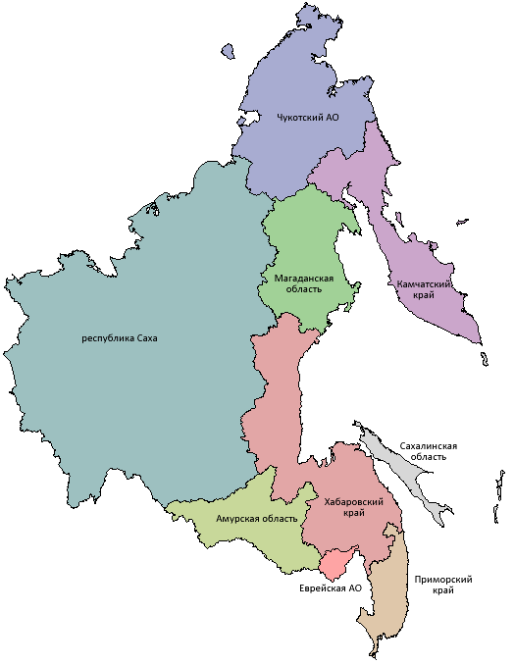
Амурская область по итогам 2014 года занимает
7 место по ДФО по доходам в расчете на 1 жителя
Доходы в расчете на 1 жителя, (тыс.руб.)
Сахалинская область
Чукотский АО
Магаданская область
Республика САХА (Якутия)
Камчатский край
Хабаровский край
Амурская область
Приморский край
Еврейская АО

Slide 26
Градация субъектов Российской Федерации по уровню расходов на одного жителя за 2014 год
Расходы на 1 жителя за 2014 год | Субъекты РФ, примеры | Количество субъектов Российской Федерации
 |  | по расходам на социальное обеспечение | по расходам на национальную экономику | по расходам на жилищно-коммунальное хозяйство | по расходам на образование | по расходам на здравоохранение
1. от 113 до 20 тыс.руб. | Ненецкий АО | 4 | 11 | 8 | 17 | 7
 | Сахалинская область
 | Магаданская область
 | Республика Саха (Якутия)
 | Чукотский автономный округ
2. от 20 до 10 тыс.руб. | г. Москва | 11 | 20 | 4 | 62 | 13
 | Амурская область
 | Хабаровский край
 | г. Санкт-Петербург
3. 10 до 0,8тыс.руб. | Ленинградская обл. | 68 | 52 | 71 | 4 | 63
 | Ульяновская область
 | Пензенская область
 | Брянская область
 | Тамбовская область

Slide 27
Спасибо за внимание!

